Slide 1
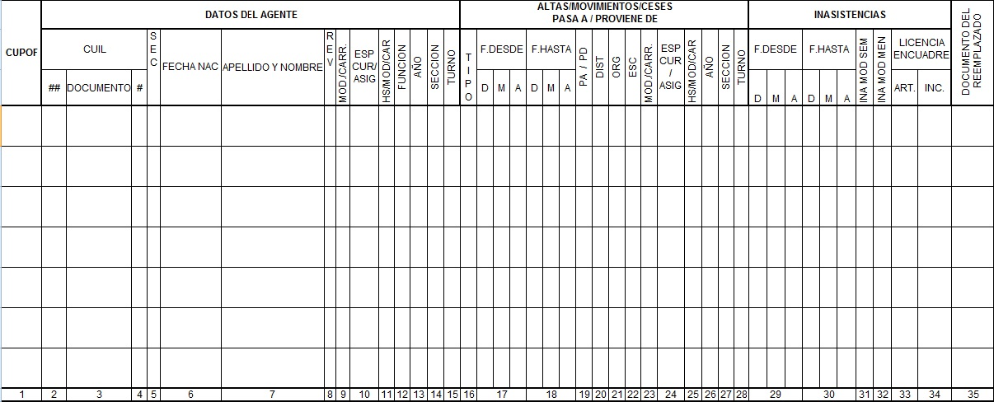
Planilla de contralor docente

Slide 2
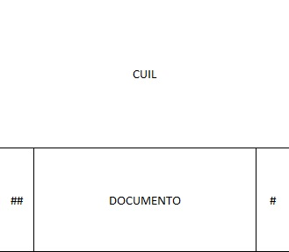
CUIL
2 Dígitos de Control
1 Dígito de Control

Slide 3
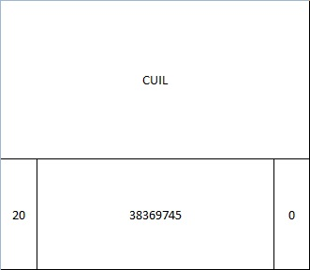
EJEMPLO
2 Dígitos de Control
1 Dígito de Control

